Slide 1
三、函数作图
1、渐近线
2、函数作图的步骤
3、作图举例
四、平面曲线的曲率
曲率、曲率半径

Slide 2





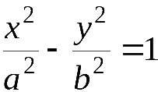




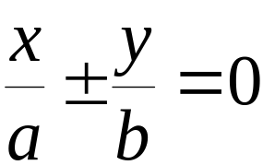




一、曲线的渐近线
定义 若曲线 C上的点M 沿着曲线无限地远离原点
时,
点 M 与某一直线 L 的距离趋于 0,
则称直线 L 为
曲线C 的渐近线 .
例如, 双曲线
有渐近线
但抛物线
无渐近线 .

Slide 3
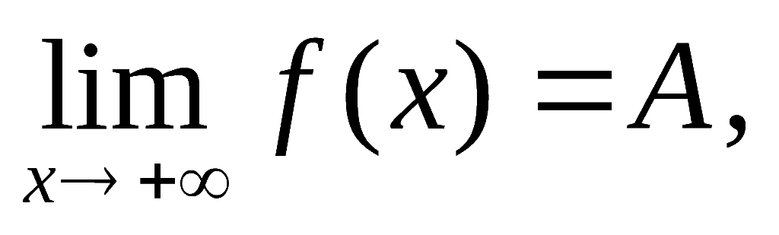






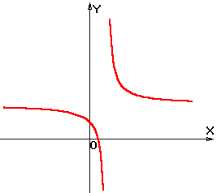
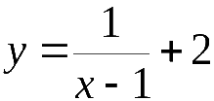

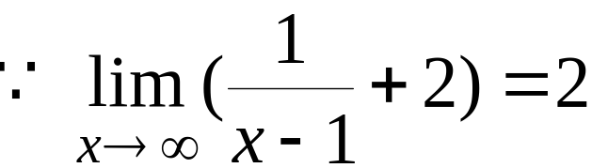


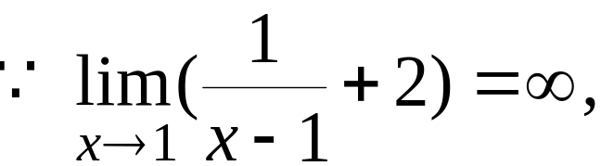

1. 水平与垂直渐近线
若
则曲线
有水平渐近线
若
则曲线
有垂直渐近线
例1. 求曲线
的渐近线 .
解:
为水平渐近线;
为垂直渐近线.

Slide 4






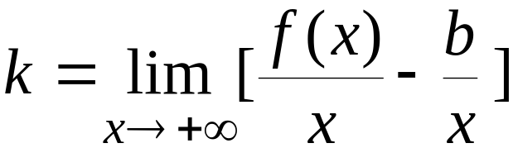
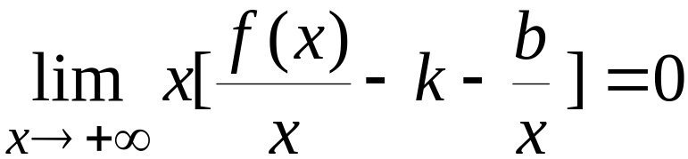
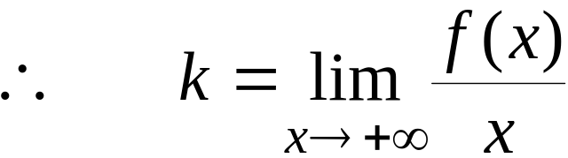
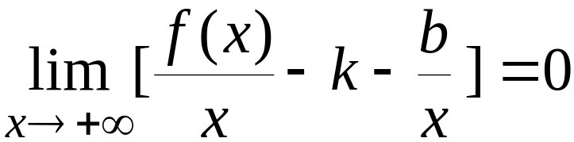
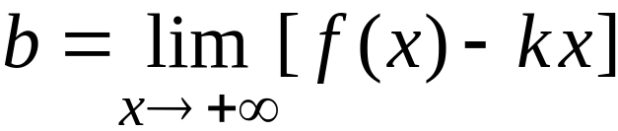
2. 斜渐近线
若
斜渐近线

Slide 5
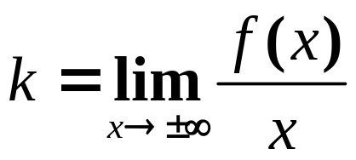
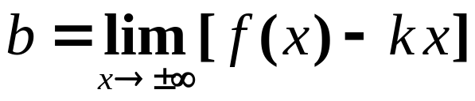
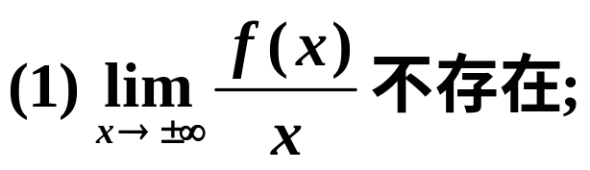
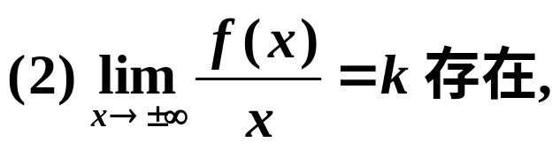
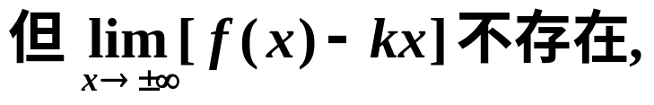
关于斜渐近线
注: 如果
或者

Slide 6
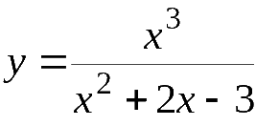
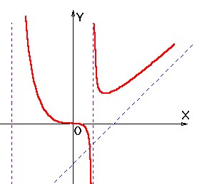
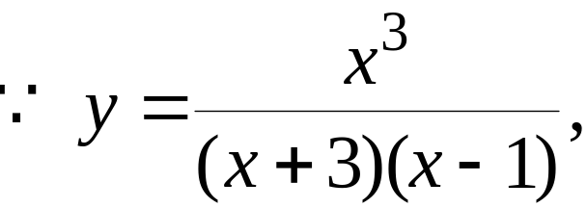
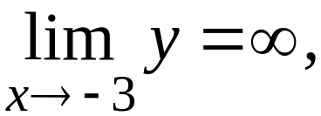






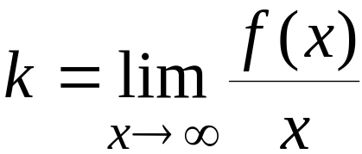
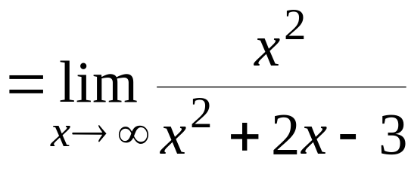

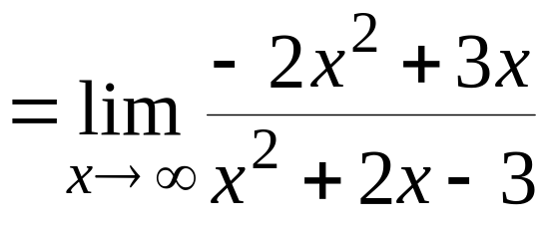
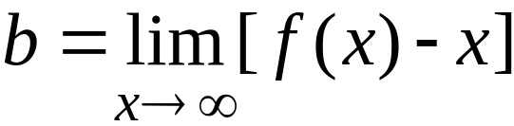


例2. 求曲线
的渐近线 .
解:
所以有垂直渐近线
及
又因
为曲线的斜渐近线 .

Slide 7



函数作图的步骤
1. 确定函数
的定义域 ,
并考察其对称性
及周期性等 ;
2. 求
并求出
及
为 0 和不存在
的点 ;
(寻找极值点和拐点的可疑点)
3. 列表判别增减及凹凸区间 , 确定极值点和拐点 ;
4. 求渐近线 ;
5. 确定某些特殊点(例如曲线与坐标轴的交点等) ,
描绘函数图形 .

Slide 8


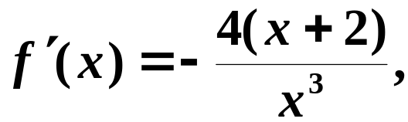
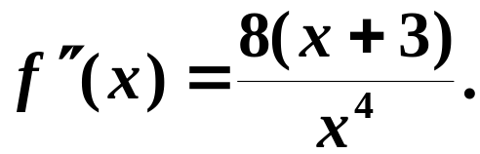





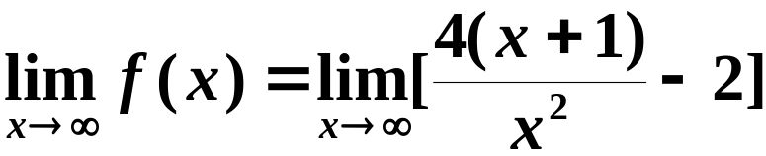


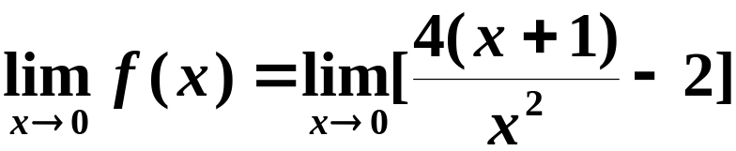


作图举例
例3.
解：
非奇非偶函数, 且无对称性.

Slide 9












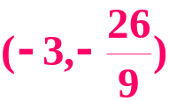

作图举例
例3.
解：
非奇非偶函数, 且无对称性.
列表确定函数单调区间, 凹凸区间及极值点和拐点:
不存在
不存在
拐点
极小值点
间断点
极小值

Slide 10




作图举例
例3.
解：
非奇非偶函数, 且无对称性.

Slide 11







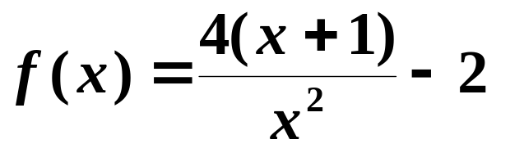







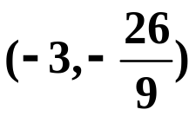

作图

Slide 12
四、平面曲线的曲率
1、曲率的概念
2、曲率的计算公式
3、曲率半径
曲率是为了刻画曲线的弯曲程度而引入的.
与切线的转角有关
曲线的弯曲程度
与曲线的弧长有关

Slide 13









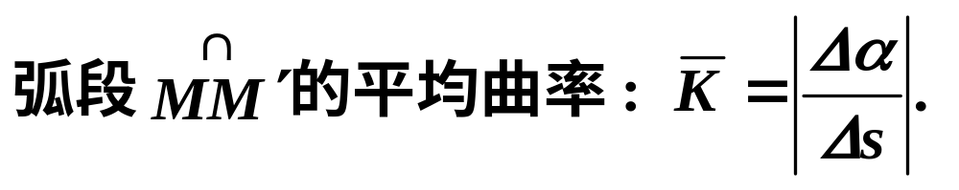
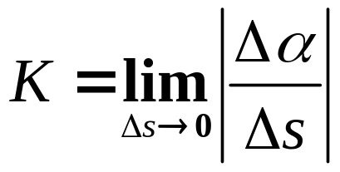
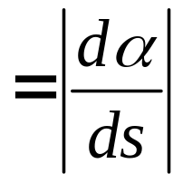
1. 曲率的概念
y
设曲线C是光滑的，
（
)
o
x
定义：
曲线C在点M处的曲率：

Slide 14
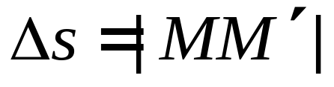


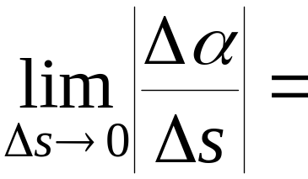
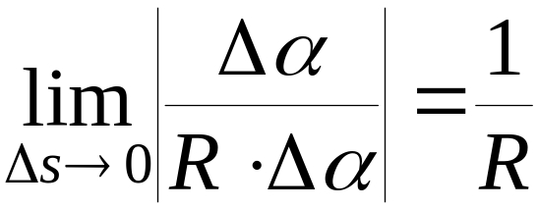





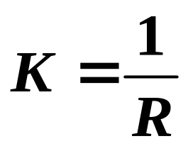
例1
求半径为 R 的圆上任意一点处的曲率 .
解
如图所示, 在圆上任取一点 M , 则
（
故
即圆上点的曲率处处相同：
半径越小的圆, 弯曲得越厉害.
同理推得：
直线上任意一点处的曲率均为零.
俗话说, 直线不弯曲.

Slide 15




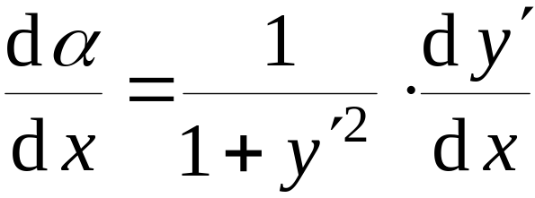
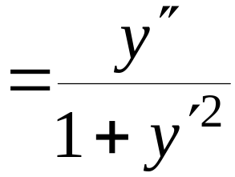


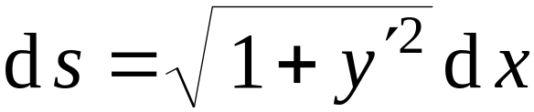
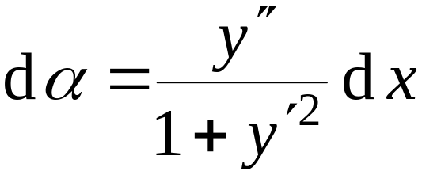
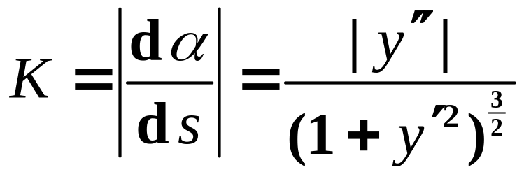
2. 曲率的计算公式
如图所示 ,
曲线在
故
又由于弧微分公式
(教材P124)
从而

Slide 16
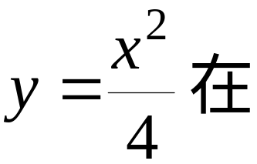

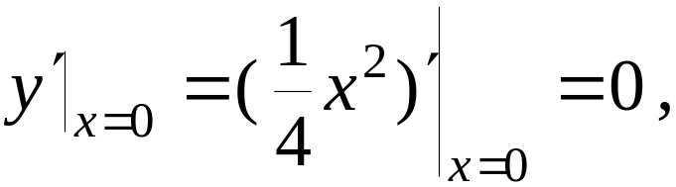
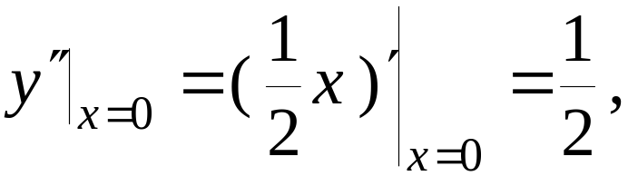
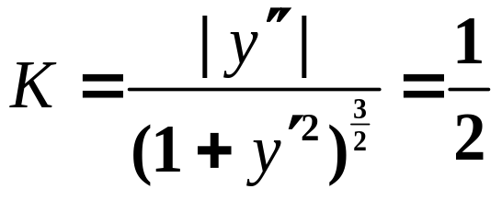
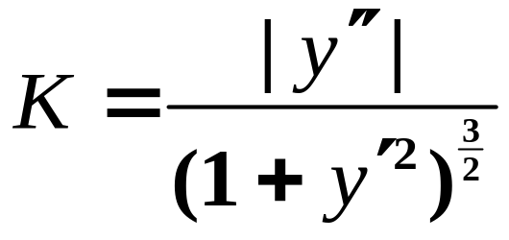
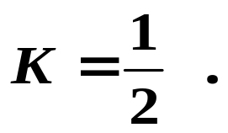

例2
求曲线
解
故

Slide 17




补充举例
例.
解:

Slide 18






补充举例
例.
解:
显然,

Slide 19










3. 曲率半径
在点
设 M 为曲线 C 上任一点 ,
M 处作曲线的切线和法线,
在曲线
的凹向一侧法线上取点 D 使
把以 D 为中心, R 为半径的圆叫做曲线在点 M 处的
曲率圆,
R 叫做曲率半径,
曲率中心.
D 叫做
记住该结论即可

Slide 20
内容小结
1. 曲线渐近线的求法(要熟练掌握)
水平渐近线 ; 垂直渐近线;
斜渐近线
2. 函数图形的描绘
按作图步骤进行
Notes:
运行时, 点击“斜渐近线”, 可显示斜渐近线公式, 点击“按作图步骤进行”,可显示作图步骤.

Slide 21




内容小结
4. 曲率计算公式
5.
曲率半径
6. 弧长微分公式

Slide 22












补充举例
例.
解：
偶函数, 图形关于y轴对称.

Slide 23












列表确定函数升降区间,凹凸区间及极值点与拐点:
拐点
极大值
拐点

Slide 24







例. 描绘方程
的图形.
解: 1)
定义域为
2) 求关键点

Slide 25


















3) 列表
无定义
(极大)
(极小)
4) 求渐近线
为铅直渐近线

Slide 26












又因
为斜渐近线
5) 求特殊点

Slide 27







6）绘图
无定义
(极大)
(极小)
铅直渐近线
斜渐近线
特殊点

Slide 28


